Slide 1
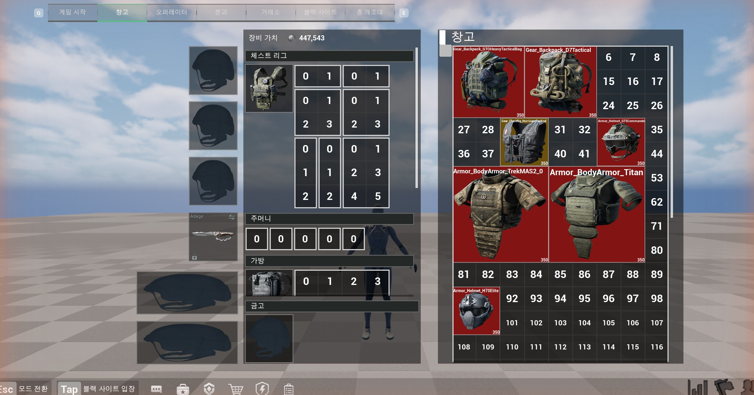
NULL POINT
PORTFOLIO PROJECT // 2026.10
익스트랙션 슈터의 그리드 인벤토리와 레이드 루프
델타 포스를 레퍼런스로, 로비 · 인벤토리 · 탈출 루프를 UE5 블루프린트로 구현한 개인 프로젝트
장비 칸 배치 72종
아이템 514종
탈출 카운트다운
실제 게임 화면 · 창고 탭 (칸 안 숫자는 디버그용 칸 번호)
[이름] · [과정/기수]
Unreal Engine 5.8 · Blueprint | 2026.09.10 ~ 10.05
Notes:
[대본]
안녕하세요, [이름]입니다. 오늘 발표할 프로젝트는 NULL POINT입니다.
델타 포스 같은 익스트랙션 슈터의 핵심인 '가방 공간 관리', 즉 그리드 인벤토리와, 로비에서 레이드와 탈출까지 이어지는 게임 루프를 언리얼 엔진 5.8 블루프린트로 구현한 개인 프로젝트입니다.
[이 슬라이드 끝 목표 시간] 0:23 (제한 10분)
[참고]
[이름]과 [과정/기수]는 직접 채워 주세요.

Slide 2
Contents
INDEX
00
01
02
프로젝트 개요
게임 루프 · 탈출
핵심 기술 · 그리드 인벤토리
03
04
05
성능 최적화
트러블 슈팅 · 구조 개선
성장 · 향후 과제
Notes:
[대본]
발표는 개요와 게임 루프, 핵심 기술인 그리드 인벤토리, 성능, 트러블슈팅과 구조 개선, 그리고 성장과 향후 과제 순서로 진행하겠습니다.
[이 슬라이드 끝 목표 시간] 0:35 (제한 10분)

Slide 3
프로젝트 개요
00 · OVERVIEW
한 줄 설명
로비에서 장비를 꾸리고 → 작전 지역에서 탈출 구역 10초를 버티면 → 로비로 복귀
핵심: 아이템 · 장비마다 칸이 다른 그리드 인벤토리를 데이터 기반으로 구현
기본 정보
기간
2026.09.10 ~ 10.05 (약 4주) · 개인
엔진
Unreal Engine 5.8 · Blueprint
실제 창고 화면 · 체스트 리그 장착 (칸 안 숫자는 디버그용 칸 번호)
장르
익스트랙션 슈터 (델타 포스 레퍼런스)
72
칸 배치 데이터 (장비 · 상자)
514
아이템 정의
29
직접 만든 블루프린트
Notes:
[대본]
기간은 9월 10일부터 약 4주, 혼자 진행했습니다. 로비에서 장비를 꾸리고 작전 지역에 들어가, 탈출 구역에서 10초를 버티면 로비로 돌아오는 구조입니다.
이 장르의 핵심은 '정해진 칸 안에 무엇을 담아 나올지'라고 봤습니다. 그래서 아이템과 장비마다 칸이 다른 그리드 인벤토리를 데이터 기반으로 만드는 데 집중했고, 칸 배치 72종과 아이템 514종이 데이터 테이블에 들어 있습니다.
[이 슬라이드 끝 목표 시간] 1:09 (제한 10분)

Slide 4
게임 흐름
01 · GAME LOOP
로비
Lv_NullPoint · 로비 UI
장비 정리
창고 · 장비 칸 장착
매칭
전투 준비 → StartMatching
작전 지역
LvZeroDam · 근접 전투
사망 / 실패
미구현
다음 판: 로비로 돌아옴
탈출 구역 10초
BP_Extaction → GM 타이머
탈출 성공
OpenLevel(Lv_NullPoint)
시스템 개입 지점 ① 매칭 — BP_NullPointGM ② 탈출 판정 — BP_Extaction → GameMode 타이머 ③ 레벨 전환 — OpenLevel
Notes:
[대본]
로비에서 장비를 정리하고 '전투 준비'를 누르면 작전 지역으로 이동합니다. 탈출 구역에서 10초를 버티면 로비로 돌아와 다음 판을 시작합니다.
사망 처리는 아직 없어서 점선으로 표시했습니다. 탈출 판정은 다음 장에서 보여드리겠습니다.
[이 슬라이드 끝 목표 시간] 1:30 (제한 10분)

Slide 5
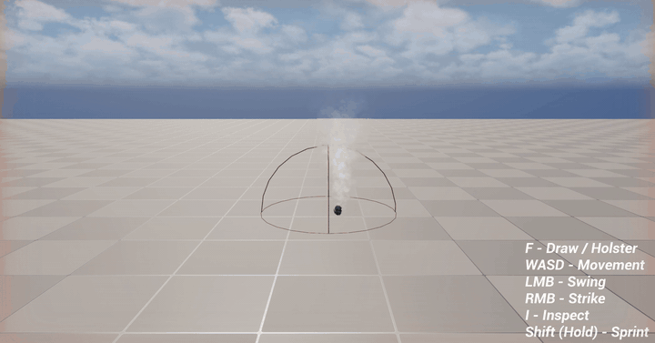
탈출 루프 · 10초 카운트다운
01 · GAME LOOP
// BP_Extaction — 탈출 구역
on BeginOverlap(Player) → GM.StartExtractUser() // 탈출 시작
on EndOverlap(Player) → GM.StopExtractUser() // Time = 100
// BP_FirstPersonGameMode — 0.1초 반복 타이머
Timer():
if not bIsExtracting: return
Time -= 1 // 100 → 0 = 10초
if Time % 10 == 0: HUD.PlayCountDownWIdget(Time / 10)
if Time == 0: PauseTimer(); OpenLevel("Lv_NullPoint")
● GAMEPLAY
실제 플레이 · 구역에 머물면 카운트다운 → 0이면 로비 복귀
01
02
03
구역은 판정만
오차 없는 10초
중복 호출 방지
규칙은 GameMode 한 곳 — 구역을 여러 개 놓아도 그대로
0.1초 타이머 × 정수 카운터 (float 누적 없음)
0이 되면 타이머부터 멈추고 레벨 전환
Notes:
[대본]
(오른쪽 GIF가 탈출까지 한 번 돌 때까지 보여 줍니다.)
게임 루프의 마지막인 탈출입니다. 탈출 구역에 머물면 카운트다운이 돌고, 0이 되면 로비로 돌아옵니다.
구역은 누가 들어왔는지만 판정하고 규칙은 게임모드가 가집니다. 0.1초 타이머와 정수 카운터로 오차 없이 10초를 세고, 0이 되면 타이머를 먼저 멈춘 뒤 레벨을 바꿔 중복 호출을 막았습니다.
[이 슬라이드 끝 목표 시간] 2:05 (제한 10분)

Slide 6
그리드 인벤토리 · 칸 · 아이템 · 섹션
02 · GRID INVENTORY
0
1
2
3
4
5
6
7
아이템 514종 · 칸 크기 분포
골드바
1×2
H70 헬멧
2×2
탄약
1×1
0
2
5
8
9
10
11
12
13
14
15
16
17
18
19
20
21
22
23
M14 Marksman Rifle
5×2
17
24
25
26
27
28
29
30
31
칸 번호 = X + Y × 가로 칸 수 예) 헬멧의 왼쪽 위 칸 = 2 + 0 × 8 = 2
칸 · WBP_GridCell
아이템 · 가로 × 세로 칸
섹션 · WBP_GridSlot
64px 한 칸. 왼쪽 위부터 0, 1, 2… 번호를 매기고, 아이템이 놓였는지(bIsPlaceItem)를 가진다.
DT_ItemDefinition의 GridWidth × GridHeight. 왼쪽 위 칸부터 W × H칸을 차지한다.
칸 묶음 하나 = 작은 그리드 하나. 창고는 9×25 섹션 1개, 주머니는 1×1 섹션 5개, DARAssault 조끼는 섹션 7개.
Notes:
[대본]
이제 이 프로젝트의 핵심 기술인 그리드 인벤토리입니다. 인벤토리는 64픽셀 칸으로 이루어져 있고, 칸마다 왼쪽 위부터 번호를 매깁니다. 칸 번호는 X 더하기 Y 곱하기 가로 칸 수입니다.
아이템은 가로 몇 칸, 세로 몇 칸을 차지하는지 데이터로 갖고 있고, 오른쪽처럼 514종이 18가지 크기로 나뉩니다. 칸 묶음 하나를 섹션이라고 부르는데, 창고는 큰 섹션 하나, 조끼는 작은 섹션 여러 개로 이루어집니다.
[이 슬라이드 끝 목표 시간] 2:40 (제한 10분)

Slide 7
데이터 구조 · DataTable 중심 설계
02 · GRID INVENTORY
위젯마다 하드코딩하지 않고, 데이터(DataTable · DataAsset)와 화면(Widget)을 나눴다
데이터 | 담는 것
DT_GridLayoutData · 72행 | 조끼 18 · 가방 26 · 창고 · 상자의 칸 배치 (섹션 크기 · 위치 · 반 칸)
DT_ItemDefinition · 514행 | 아이템 이름 · 등급 · 가로/세로 칸 · 아이콘
ST_StashItemInfo | 창고에 놓인 아이템 (슬롯 · 칸 번호 · 아이템) — 시작 아이템 9개 배치
DA_UISetting | 칸 크기(64) 등 UI 공통 값을 한 곳에서 관리
이름으로 연결된 데이터
장착하면 이 이름으로 DrawLayout → 칸 배치
아이템 이름 · DT_ItemDefinition
Gear_ChestRig_DARAssault
=
칸 배치 행 이름 · DT_GridLayoutData
Gear_ChestRig_DARAssault
Notes:
[대본]
이 칸 배치와 아이템 크기는 모두 데이터 테이블에 있습니다. 위젯마다 하드코딩하지 않아서, 장비나 아이템이 늘어도 행만 추가하면 됩니다.
그리고 조끼와 가방 아이템의 이름을 칸 배치 행 이름과 똑같이 맞춰서, 장착하면 그 이름으로 바로 칸 배치를 찾아 그립니다.
[이 슬라이드 끝 목표 시간] 3:03 (제한 10분)

Slide 8
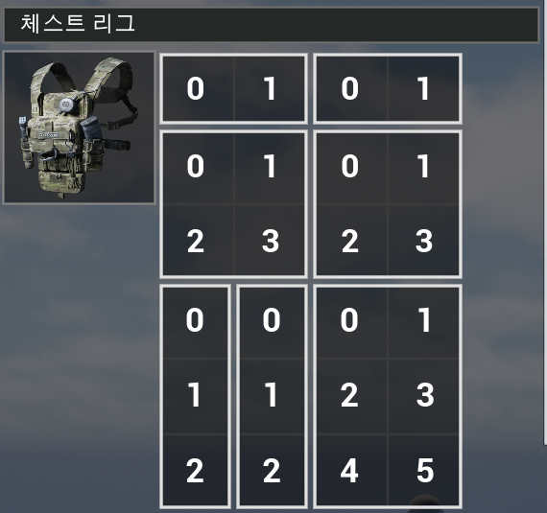
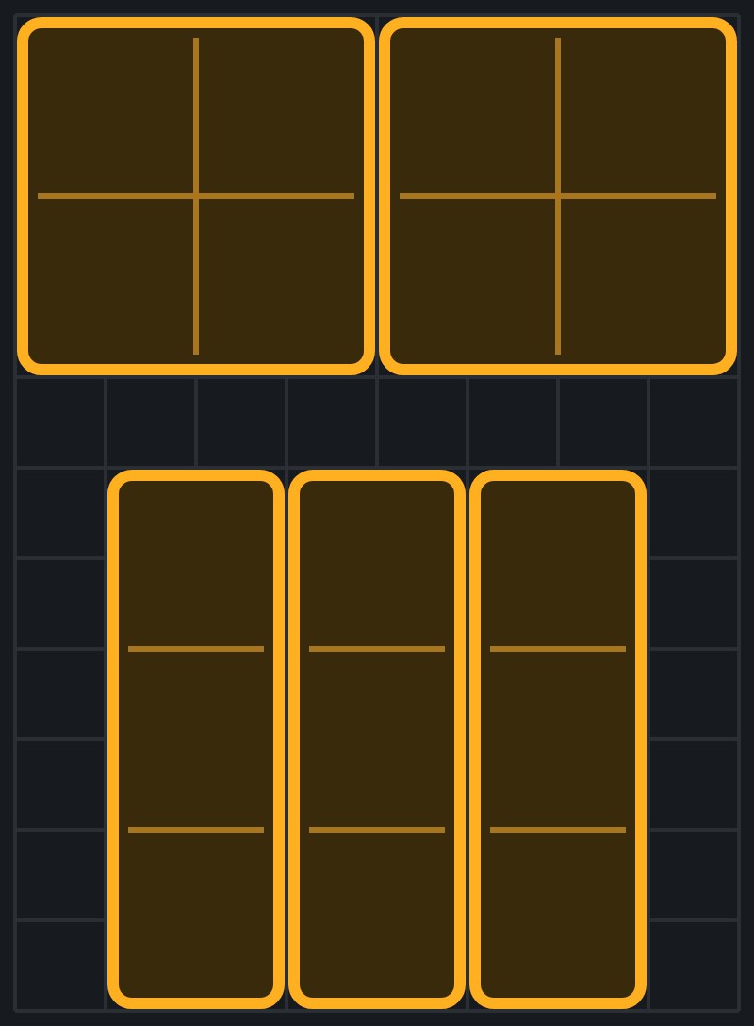
칸 배치 · 구조와 역할
02 · GRID INVENTORY
시스템 개요
구현 의도
장비를 장착하면 GridLayout이 행 이름을 받아 섹션마다 GridSlot을 만들고, 슬롯이 칸(GridCell)을 채운다.
반 칸씩 어긋난 조끼 칸 → GridPanel 2배 해상도 + ToMatrix 좌표 변환. 72종을 손으로 짜지 않기 위한 선택.
DT 행 → 실제 칸 배치
WBP_GridContainerSection
장비 장착 → DrawLayout
ItemName 전달
WBP_GridLayout
DrawLayout(RowName)
DT_GridLayoutData
72행 · 섹션 배치
섹션 수만큼 생성
WBP_GridSlot
칸 묶음 · 드래그 판정
BFL_Util
ToMatrix · GetUISetting
가로×세로 칸 생성
WBP_GridCell
한 칸 표시
DA_UISetting
CellSize = 64
DARAssault · 섹션 7개
실제 게임 화면
DRCAdvancedRecon · 반 칸
DT 데이터로 재구성
Notes:
[대본]
장비를 장착하면 GridLayout이 행 이름을 받아 섹션마다 GridSlot을 만들고, 슬롯이 칸을 채웁니다.
어려웠던 건 오른쪽처럼 반 칸씩 어긋난 조끼 칸입니다. 그리드 패널을 두 배 해상도로 쓰고 좌표를 변환해서, 72종을 손으로 짜지 않고 데이터만으로 표현했습니다.
[이 슬라이드 끝 목표 시간] 3:25 (제한 10분)

Slide 9
칸 배치 · 핵심 구현
02 · GRID INVENTORY
DrawLayout(RowName) // 예: "Gear_ChestRig_DARAssault"
Row = GetDataTableRow(DT_GridLayoutData, RowName)
for Section in Row.LayoutSections:
Slot = CreateWidget(WBP_GridSlot, Section.SectionSize)
Pos = ToMatrix(Section.GridPosition, bHalfRow, bHalfCol)
Span = ToMatrix(Section.SectionSize)
S = GridPanel.AddChildToGrid(Slot, Pos.Row, Pos.Column)
S.SetRowSpan(Span.Row); S.SetColumnSpan(Span.Column)
ToMatrix(P, HalfRow, HalfCol) // BFL_Util
return Row = P.Y*2 + HalfRow, Column = P.X*2 + HalfCol
핵심
입력 DT 행 이름 하나 (장착한 장비의 ItemName)
처리 섹션마다 슬롯 생성 → ToMatrix 2배 좌표 → GridPanel에 배치
결과 72종 모두 같은 함수 하나로 그려진다
ToMatrix 한 줄(×2, 반 칸이면 +1)이 반 칸 배치의 전부
DT 1행
새 장비 추가 비용
1곳
칸 크기 설정 · DA_UISetting
3단계
Layout · Slot · Cell 역할 분리
Notes:
[대본]
DrawLayout은 행 이름 하나로 칸 배치를 그립니다. ToMatrix는 좌표에 2를 곱하고 반 칸이면 1을 더하는 한 줄인데, 이게 반 칸 배치의 전부입니다.
그래서 새 장비는 데이터 테이블에 한 줄만 추가하면 되고, 칸 크기는 DA_UISetting 한 곳에서 바꿉니다.
[이 슬라이드 끝 목표 시간] 3:46 (제한 10분)

Slide 10
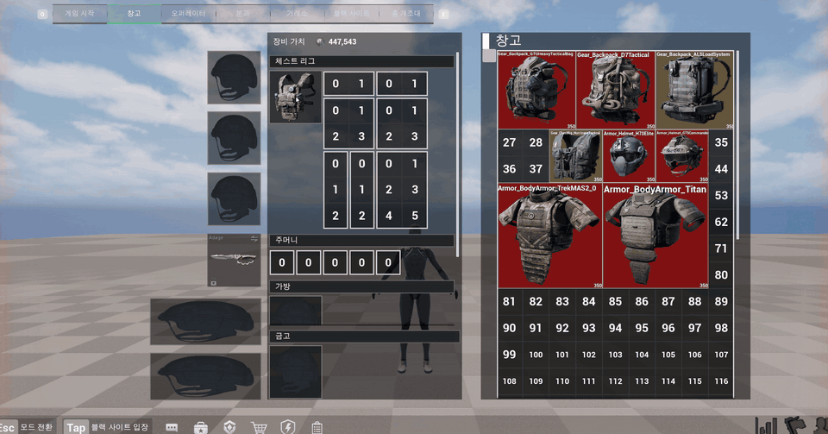
드래그 앤 드롭 · 사용 흐름
02 · GRID INVENTORY
● GAMEPLAY
1
누르기
OnMouseButtonDown → DetectDragIfPressed
2
드래그 시작
BP_DragDrop 생성 (아이템 정보 · 원래 위젯)
3
그리드 위 이동
OnDragOver: 칸 번호 계산 → CanPlaceIndex 기록
4
놓기
OnDrop: 그 칸에 배치 / 장비 칸이면 칸 배치 교체
실제 플레이 · 창고 안에서 헬멧(H70Elite)을 다른 칸으로 옮기기
Notes:
[대본]
다음은 아이템을 옮기는 드래그 앤 드롭입니다. 아이템을 집으면 BP_DragDrop이 아이템 정보를 들고 따라다니고, 그리드 위에서는 놓을 칸을 계속 계산하다가, 놓는 순간 그 칸에 배치합니다.
[이 슬라이드 끝 목표 시간] 4:02 (제한 10분)

Slide 11
드래그 앤 드롭 · 배치 판정
02 · GRID INVENTORY
① 마우스 → 칸 번호
② 범위 클램프
③ 겹침 검사
2×2
그리드 밖
기존 아이템
칸 6
마우스
2×2
겹침 → 불가
아이템 중심을 마우스에 맞추고, 왼쪽 위 칸 = (마우스 − 크기 × 32px) ÷ 64px
그리드 밖으로 나가면 가장자리 칸에 붙인다 — 0 ≤ 위치 ≤ (그리드 − 크기) × 64
아이템이 덮는 칸 중 하나라도 이미 차 있으면(bIsPlaceItem) 놓을 수 없다
④ 놓기
행 = 번호 ÷ 가로, 열 = 번호 % 가로 → AddChildToGrid + RowSpan(H) · ColumnSpan(W)
개발 중: 회전(가로 · 세로 교체, GetEffectiveItemSize)과 짝수 칸 중심 보정(SnapDragAxis)은 함수까지 구현했고 판정 연결 전. 놓은 칸의 점유 기록(bIsPlaceItem 쓰기)도 남은 과제.
Notes:
[대본]
놓을 칸은 세 단계로 판정합니다. 첫째, 아이템 중심을 마우스에 맞춰 왼쪽 위 칸 번호를 구합니다. 둘째, 그리드 밖으로 나가면 가장자리 칸에 붙입니다. 셋째, 아이템이 덮는 칸 중 하나라도 차 있으면 놓을 수 없습니다.
통과하면 칸 번호를 행과 열로 바꿔, 아이템 크기만큼 칸을 차지하게 놓습니다. 회전과 짝수 칸 보정은 함수까지 만들었고, 놓은 칸을 '차 있음'으로 기록하는 부분과 함께 연결하는 중입니다.
[이 슬라이드 끝 목표 시간] 4:36 (제한 10분)

Slide 12
드래그 앤 드롭 · 핵심 구현
02 · GRID INVENTORY
A · 판정 — 마우스 좌표를 칸으로
B · 실행 — 판정 결과대로 배치
OnDragOver(Geometry, PointerEvent, Op) // GridSlot
Mouse = AbsoluteToLocal(Geometry, PointerEvent)
Size = Op.ItemInstance.ItemDef.(Width, Height)
Cell = GetUISetting().CellSize // 64
// 아이템 중심을 마우스에, 그리드 밖으로는 못 나가게
Pos = Clamp(Mouse - Size*Cell/2,
0, (Grid - Size)*Cell)
Index = Pos.X/Cell + (Pos.Y/Cell) * Grid.X
Op.bCanPlaceItem = Func_CanPlaceItem(Index, Size)
if Op.bCanPlaceItem: Op.CanPlaceIndex = Index
OnDrop(Geometry, PointerEvent, Op) // GridSlot
if not Op.bCanPlaceItem: return
Item = CreateWidget(WBP_ItemSlot, Op.ItemInstance)
S = GridPanel.AddChildToGrid(Item,
Row = Op.CanPlaceIndex / Grid.X,
Column = Op.CanPlaceIndex % Grid.X)
S.SetRowSpan(Height); S.SetColumnSpan(Width)
Op.ItemSlot.RemoveFromParent() // 원래 자리 제거
핵심
A는 판정만, B는 배치만 한다. 그 사이 데이터는 BP_DragDrop이 나르기 때문에, 그리드는 드래그를 시작한 위젯이 무엇인지 몰라도 된다.
남은 과제: 놓은 칸의 점유 기록 · 회전 연결
Notes:
[대본]
코드로 보면, 왼쪽 판정 함수가 방금 본 세 단계를 계산해 결과를 BP_DragDrop에 적고, 오른쪽 놓기 함수는 그 결과를 읽어 배치만 합니다. 그래서 그리드는 드래그를 시작한 위젯을 몰라도 됩니다.
[이 슬라이드 끝 목표 시간] 4:53 (제한 10분)

Slide 13
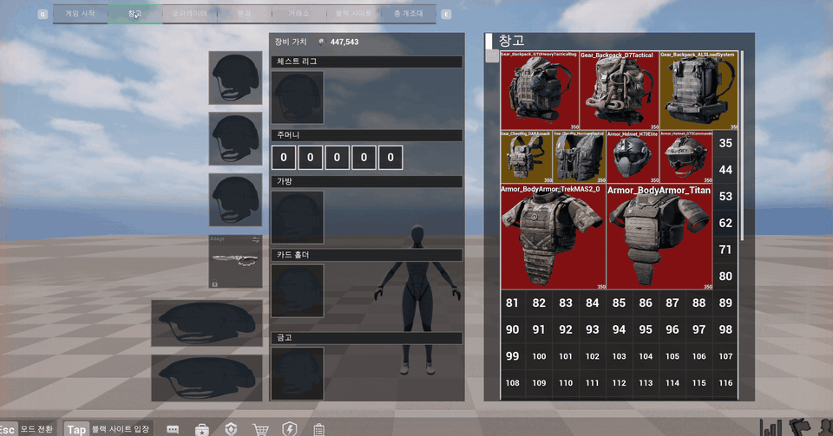
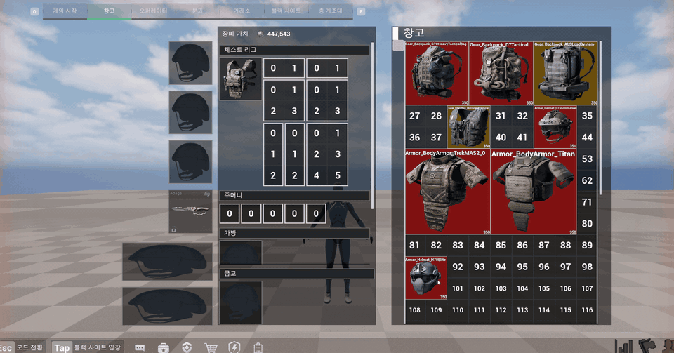
장비 장착 → 칸 배치 교체
02 · GRID INVENTORY
● GAMEPLAY
● GAMEPLAY
① 체스트 리그를 장비 칸에 놓으면 → 조끼 칸 배치가 그려짐
② 가방을 장비 칸에 놓으면 → 가방 칸 배치가 그려짐
구현은 한 줄
OnDrop → EquipmentSlot.SetItem() → GridLayout.DrawLayout(ItemDef.ItemName)
아이템 이름 = 칸 배치 행 이름이라, 조끼 18종 · 가방 26종이 같은 코드로 동작한다.
Notes:
[대본]
(GIF 두 개가 한 번씩 돌 때까지 보여 줍니다.)
드래그는 장비 장착으로 이어집니다. 장비 칸에 놓는 순간 그 장비의 칸 배치가 그려집니다.
구현은 아이템 이름으로 DrawLayout을 부르는 한 줄이고, 조끼 18종과 가방 26종이 모두 같은 코드로 동작합니다.
[이 슬라이드 끝 목표 시간] 5:19 (제한 10분)

Slide 14
성능 최적화 · 그리드 위젯 수
03 · PERFORMANCE
병목
원인
개선 계획
1,350
× 6
225 → 0
창고 225칸 × 칸당 위젯 6개
칸 하나당 UMG 위젯
셀 위젯 수 (구조상 계산)
창고 그리드를 칸마다 위젯(WBP_GridCell)으로 만든다. 가장 큰 창고(9×51)는 2,754개.
칸 대부분은 움직이지 않는 격자선인데 위젯으로 남아, Slate가 위젯 수만큼 레이아웃 · 페인트를 처리한다.
격자선은 Image 한 장이나 OnPaint 한 번으로 그리고, 점유 여부는 bool 배열로 관리한다.
측정 계획: Unreal Insights · Widget Reflector로 같은 조건(창고 탭 첫 표시)에서 개선 전후 비교
Notes:
[대본]
성능은 아직 분석과 계획 단계입니다. 창고 225칸에 칸마다 위젯이 6개라, 위젯이 1,350개입니다.
대부분 움직이지 않는 격자선인데 위젯으로 남아 있는 게 원인이라, 격자선은 이미지나 OnPaint로 그리고 점유는 bool 배열로 바꿀 계획입니다. 효과는 Unreal Insights로 전후를 재서 확인하겠습니다.
[이 슬라이드 끝 목표 시간] 5:45 (제한 10분)

Slide 15
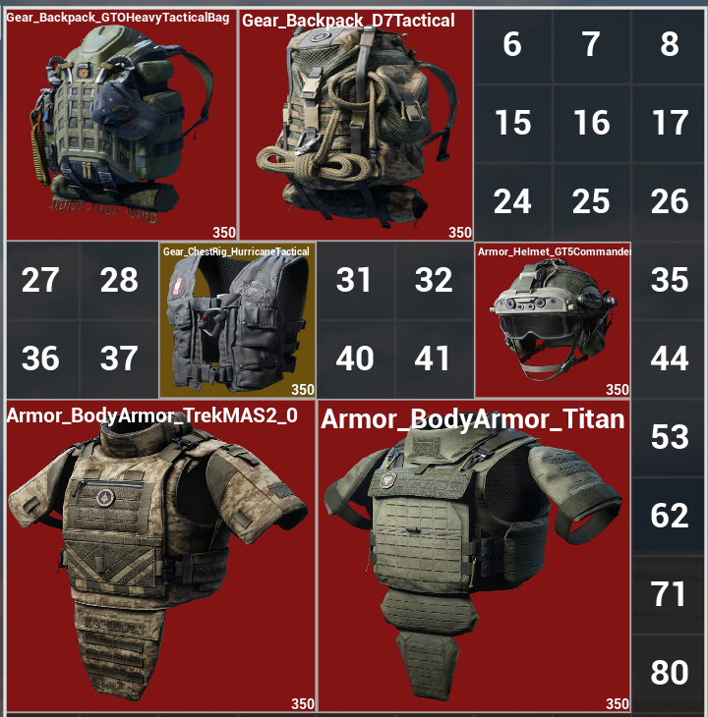
좌표 버그 · 문제와 원인
04 · TROUBLESHOOTING
문제 현상
드래그한 아이템의 놓일 칸 표시가 안 나오고, 칸 계산이 화면과 맞지 않았다 (9/29, 커밋 5c83059).
확인 방법
계산식을 고치기 전에, 칸마다 번호를 띄우는 디버그 그리드부터 만들었다 (오른쪽 화면).
원인 3가지
① BP_DragDrop에 아이템 정보가 실리지 않아 크기가 0×0
② 셀 크기 변수가 둘 — 위젯은 64, 좌표 계산은 50
칸 번호를 띄워 둔 실제 창고 화면
③ GridPanel용 2배 좌표를 1배 셀 배열에 그대로 사용
Notes:
[대본]
트러블슈팅입니다. 9월 29일, 드래그한 아이템의 칸 계산이 화면과 맞지 않았습니다. [처음에 무엇을 의심했는지 한 문장 덧붙이면 좋습니다.]
계산식을 고치기 전에 오른쪽처럼 칸 번호를 띄우는 디버그 그리드부터 만들었고, 원인 세 가지를 찾았습니다. 아이템 크기가 0으로 넘어왔고, 셀 크기 변수가 64와 50 두 개였고, 두 배 좌표를 일반 셀 배열에 그대로 썼습니다.
[이 슬라이드 끝 목표 시간] 6:12 (제한 10분)

Slide 16
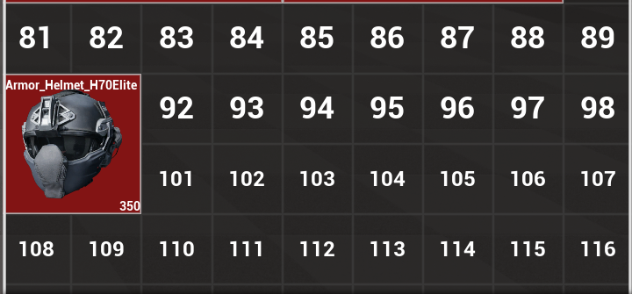
좌표 버그 · 해결 과정
04 · TROUBLESHOOTING
수정 전 · 5c83059 (9/29 01:20)
바꾼 것
CreateDragDropOperation(BP_DragDrop, Visual)
// 아이템 정보 없음
Size = Op.NewVar.(W, H) * 2 // → 0 × 0
Start = ((Mouse - (W-1)*50) / (2*50)) * 2 + …
Cells[Getincludeindex(…)].SetColor() // 셀은 64px
① 드래그 시작 시 아이템 정보 · 원래 슬롯을 함께 전달
② 셀 크기는 GetUISetting() 하나로만 읽기
수정 후 · ab3fcc0 → c708cb0 (9/29 ~ 9/30)
CreateDragDropOperation(BP_DragDrop, Visual,
ItemInstance, NewVar = ItemDef, ItemSlot = self)
Cell = GetUISetting().CellSize // 64, 한 곳
Pos = Clamp(Mouse - Size*Cell/2, 0, (Grid-Size)*Cell)
Index = Pos.X/Cell + (Pos.Y/Cell) * Grid.X // 1배
③ 범위 제한 후 셀 크기로 나눠 1배 칸 번호 계산
검증
디버그 칸 번호 = 계산된 칸 번호인지 확인 → 그 칸에 크기대로 놓이는지 확인. 오른쪽: 고친 뒤 헬멧이 제자리에 놓인 화면.
Notes:
[대본]
아이템 정보를 드래그와 함께 넘기고, 셀 크기는 GetUISetting 하나로 통일하고, 일반 좌표로 칸 번호를 계산하게 바꿨습니다.
디버그 칸 번호와 계산 결과가 같은지 확인했고, 오른쪽 아래처럼 헬멧이 제자리에 놓입니다.
[이 슬라이드 끝 목표 시간] 6:31 (제한 10분)

Slide 17
아이템 데이터 구조 개선
04 · REFACTORING
목표: 아이템 514종을 넣기 전에, 공통 정의와 타입별 데이터 · 배치 상태를 나눈다
1차 구조 · ~9/30
2차 구조 · 10/1 (1c1cc33)
공통 구조체 하나(ST_ItemDefinitionRow)에 모든 필드
방어구 · 무기 고유 데이터를 둘 자리가 없음
구조체가 폴더마다 흩어짐
① 정의 ST_ItemDefRow · DT 514행
② 확장 타입별 ExtraDef · E_ExtraDataType로 선택
③ 배치 ST_StashItemInfo · 슬롯 · 칸 번호
결과 아이템 추가 = DataTable 행 추가 · 커밋 한 번에 파일 32개 정리 (타입별 확장 필드는 골격 단계)
Notes:
[대본]
아이템 514종을 넣기 전에 데이터 구조를 다시 짰습니다. 처음엔 공통 구조체 하나에 다 담아서 방어구나 무기만의 데이터를 둘 곳이 없었습니다.
10월 1일 커밋에서 정의, 타입별 확장, 배치의 세 단계로 나눴고, 이제 아이템 추가는 데이터 테이블에 행 하나를 넣는 것으로 끝납니다.
[이 슬라이드 끝 목표 시간] 6:55 (제한 10분)

Slide 18
성장한 점과 향후 과제
05 · GROWTH
아쉬운 점
향후 과제
배운 점
배치 결과를 위젯이 갖고 있어 저장 · 불러오기가 어렵다
회전 배치를 판정에 연결하지 못했다
레이드 상태가 bool 두 개로 흩어져 있다
인벤토리 컴포넌트가 배치 · 점유를 소유
회전 · 창고 저장 완성, E_RaidState 도입
판정 로직 C++ 이전 + 자동 테스트
좌표 버그는 계산식보다 디버그 시각화부터
데이터와 표시는 처음부터 분리한다
발표를 들어주셔서 감사합니다.
GitHub github.com/immigration2000/ExtractionGame_Fin · 시연 영상 [링크]
Notes:
[대본]
아쉬운 점은 배치 결과를 위젯이 갖고 있어 저장이 어렵고, 회전과 레이드 상태 정리가 남아 있다는 것입니다. 다음으로 인벤토리 컴포넌트, 회전과 창고 저장, 판정 로직의 C++ 이전을 하려고 합니다.
이번에 배운 건 두 가지입니다. 좌표 버그는 디버그 시각화부터, 그리고 데이터와 표시는 처음부터 나눈다는 것입니다.
발표를 들어주셔서 감사합니다.
[이 슬라이드 끝 목표 시간] 7:25 (제한 10분)

